Slide 1
Получи ИНН
ЗА 1 ДЕНЬ
с помощью «Личного кабинета налогоплательщика для физических лиц»
Для быстрого доступа в «Личный кабинет налогоплательщика
для физических лиц» наведите камеру Вашего смартфона на QR-код
На сайте ФНС России
www.nalog.gov.ru
Приложение
«Налоги ФЛ»

Slide 2
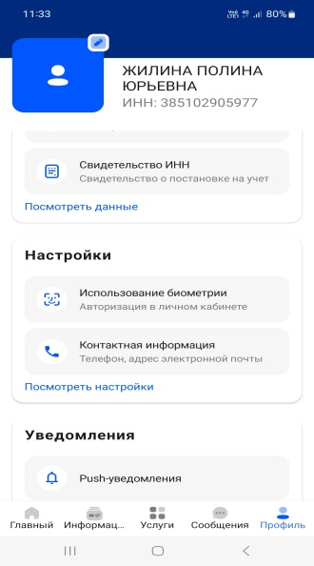
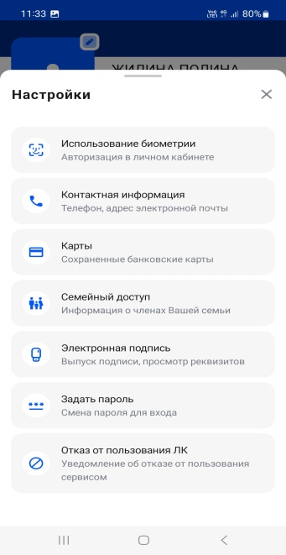
Получение электронной подписи
Для взаимодействия с налоговыми органами с помощью электронного документооборота необходимо получить электронную подпись. После получения ЭП Вы сможете подписывать и направлять декларации, заявления и иные документы.
Необходимо зайти в «Личный кабинет налогоплательщика» на сайте ФНС России www.nalog.gov.ru или в скаченное приложение «Налоги ФЛ» ,выбрав вкладку «Настройки профиля» или «Профиль»
На сайте ФНС России
www.nalog.gov.ru
Приложение
«Налоги ФЛ»
ИВАНОВ ИВАН
ИВАНОВИЧ
380001156854
Далее во вкладке «Электронная подпись» необходимо ввести пароль для доступа к сертификату и направить запрос на получение сертификата кнопкой «Сгенерировать пароль».
Если вы забыли пароль, или истек срок действия сертификата, то сертификат подписи можно сформировать снова, отозвав действующий.

Slide 3
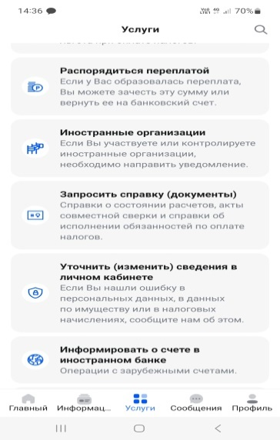
Получение ИНН в электронной форме
ИНН, подписанный усиленной квалифицированной электронной подписью, признается равнозначным тому, что подписан собственноручной подписью и печатью налогового органа
На сайте ФНС России
www.nalog.gov.ru
Приложение
«Налоги ФЛ»
Получить
свидетельство ИНН
Вкладка «Получить свидетельство ИНН» или Каталог обращений/Запросить справку (документы)/Запрос свидетельства ИНН
Раздел «Услуги», вкладка «Запросить справку (документы)/
Запрос свидетельства ИНН»
После выполнения запроса, просмотреть и скачать ИНН можно в разделе «Сообщения»
ИВАНОВ ИВАН
ИВАНОВИЧ
380001156854

Slide 4
С помощью сервиса «Личный кабинет налогоплательщика» можно:
Получать актуальную информацию об объектах имущества и транспортных средств, о суммах исчисленных и уплаченных налоговых платежей, о наличии переплат, о задолженности по налогам перед бюджетом.
Контролировать состояние расчетов с бюджетом.
Получать и распечатывать налоговые уведомления и квитанции на оплату налоговых платежей.
Оплачивать налоговую задолженность и налоговые платежи через банки-партнеры ФНС России.
Заполнять декларацию по форме 3-НДФЛ в режиме онлайн, направлять в налоговый орган декларацию 3-НДФЛ в электронном виде.
Отслеживать статус камеральной налоговой проверки налоговой декларации 3-НДФЛ.
Обращаться в налоговый орган без личного визита.
Получать свидетельство о постановке на учет в налоговом органе (содержащее сведения об ИНН) в электронном виде.
Получать сведения о своих счетах (вкладах) в Российских банках, подписанные электронной подписью.
«Личный кабинет налогоплательщика
для физических лиц» -
помощник в общении
с налоговой инспекцией

